Slide 1
Elkarrekin eraikitzen
Mondragon Goi Eskola Politeknikoa - Ikastolen Elkartea

Slide 2
STEAM EUSKADI TOPAKETAK
Testuinguru teknologikoetan murgilduta,
gazteengan ekintzailetza-jarrerak sustatzea du helburu,
ardatz hauetan oinarrituz:
ElkarMaker
ekimena
iniciativa
Fomenta actitudes emprendedoras en el ámbito de las STEAM.
Se centra en la cooperación, desarrollando proyectos tecnológicos en tres etapas educativas.
Laguntzailea/ Colabora:
Laguntzailea/ Colabora:
www.steam.eus

Slide 3
Notes:
https://youtu.be/lS4r0wZ7RwI?t=138

Slide 4
STEAM EUSKADI TOPAKETAK
Metodologia
Capacidades trabajadas
Creatividad
Asumir riesgos
Cooperación
Perseverancia
Fundamento metodológico
Laguntzailea/ Colabora:
Laguntzailea/ Colabora:
www.steam.eus

Slide 5
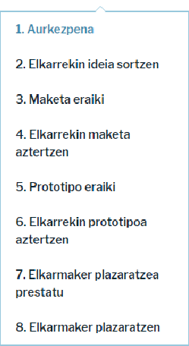
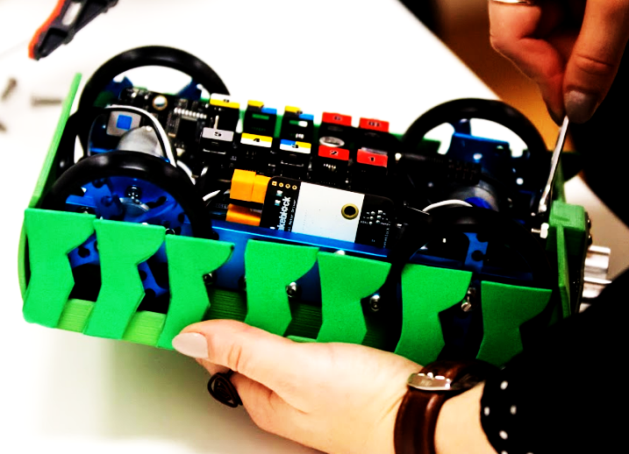
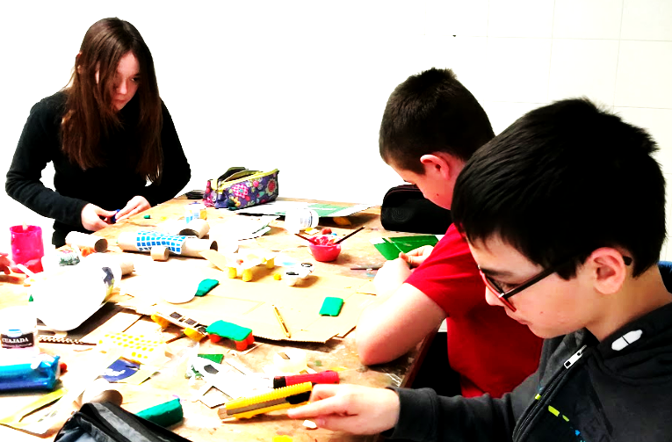
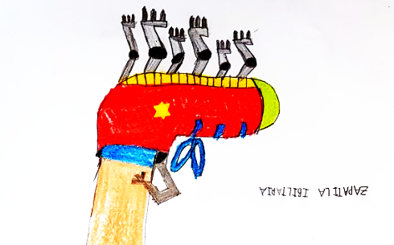
STEAM EUSKADI TOPAKETAK
Faseak
Elkarrekin: LH3 - DBH3 - Diseinu Industriala 2
Ideia: Lehen Hezkuntzakoen amets teknologikoa
Eraiki dezagun: ideia > maketa > prototipoa
Cooperación
Idea de 3º de EP
Construcción
Laguntzailea/ Colabora:
Laguntzailea/ Colabora:
www.steam.eus

Slide 6
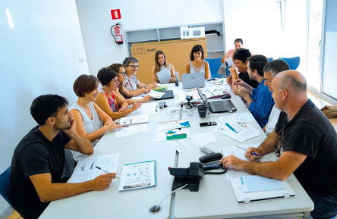
STEAM EUSKADI TOPAKETAK
Lan-prozesua
Proceso de trabajo
Cronograma del curso mes a mes
Laguntzailea/ Colabora:
Laguntzailea/ Colabora:
www.steam.eus

Slide 7
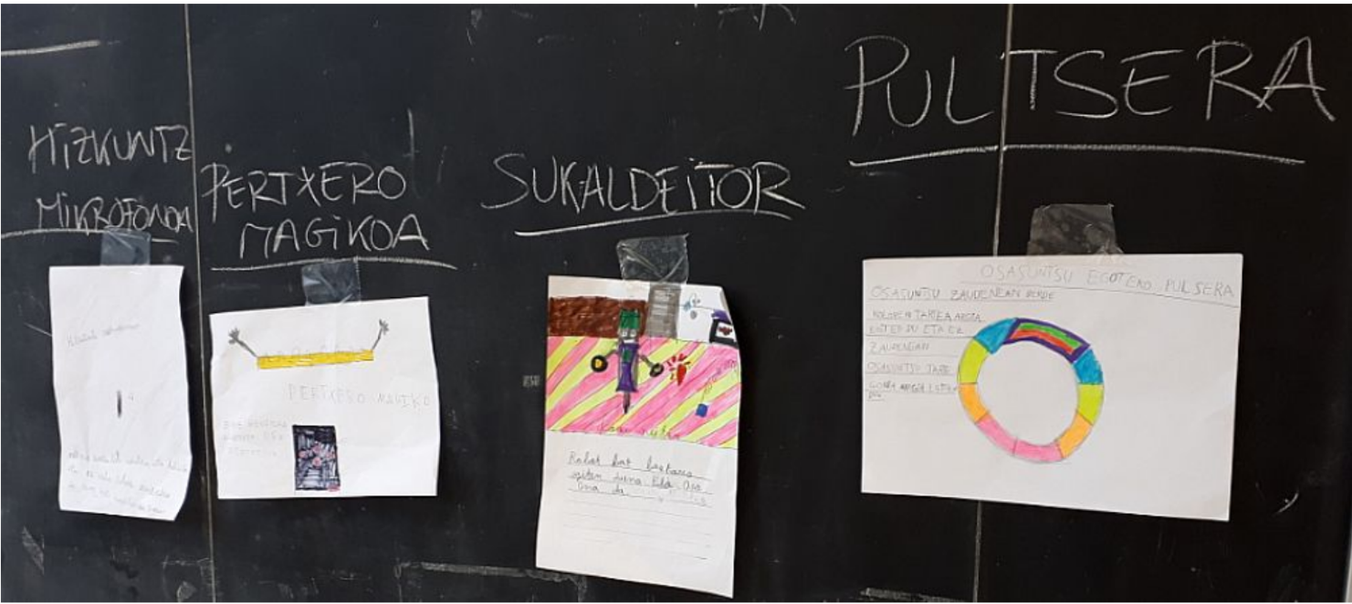
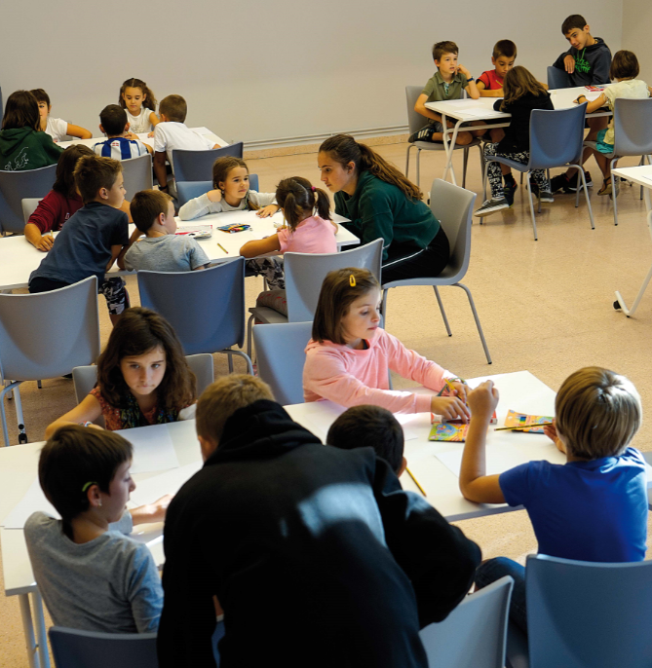
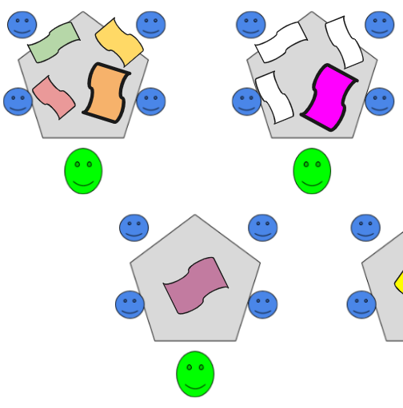
Ideiak -Ideas
Gure IDEIA
Laguntzailea/ Colabora:
Laguntzailea/ Colabora:
www.steam.eus

Slide 8
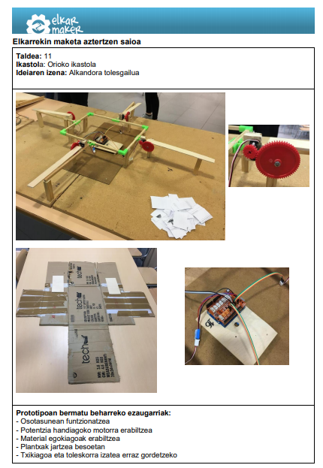
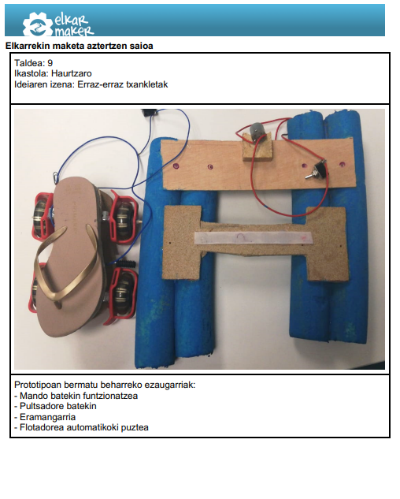
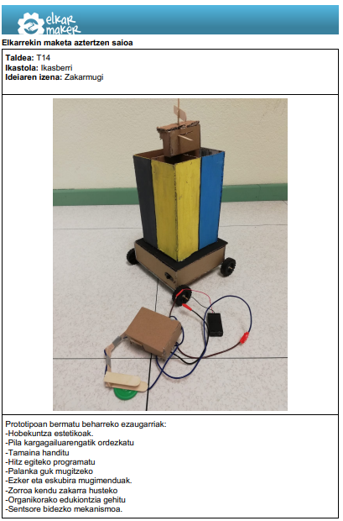
Maketak - Maquetas
Laguntzailea/ Colabora:
Laguntzailea/ Colabora:
www.steam.eus

Slide 9
Prototipoak - Prototipos
Laguntzailea/ Colabora:
Laguntzailea/ Colabora:

Slide 10
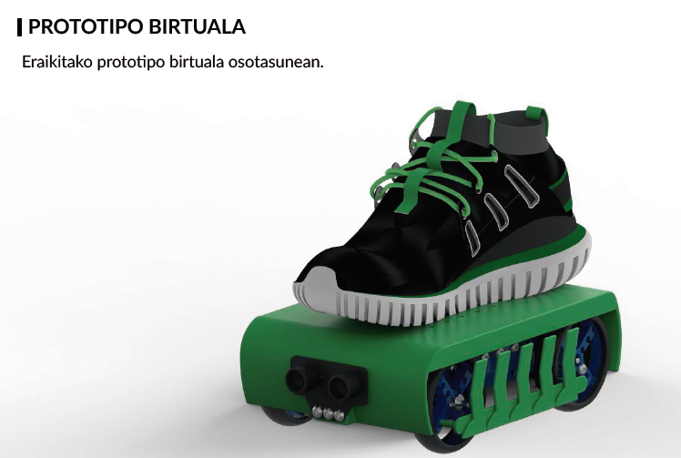
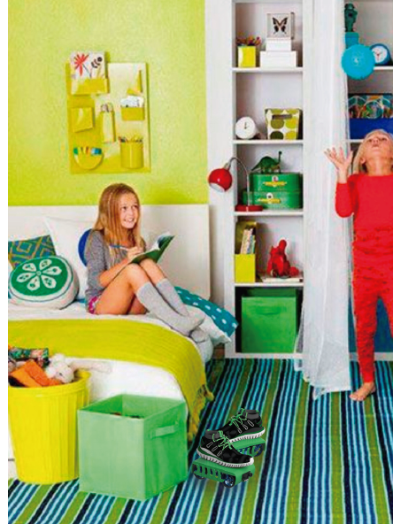
Prototipoak - Prototipos
Prototipo birtualak
eta prototipo fisikoak
Prototipos virtuales
y prototipos físicos
www.steam.eus

Slide 11
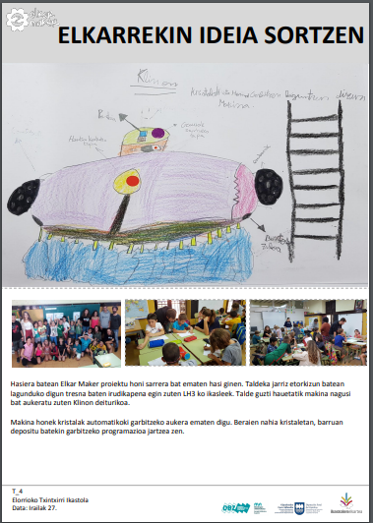
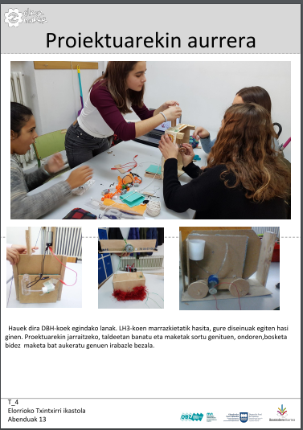
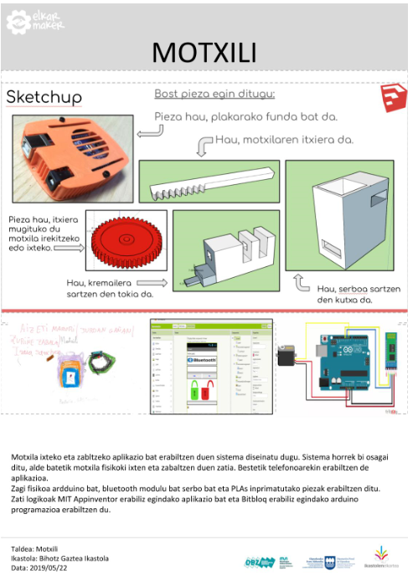
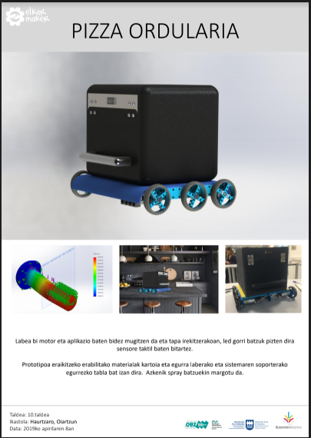
ElkarMaker eguna prestatu: Elkarlanean garatutako ideia, maketa eta prototipoaren aurkezpen publikoa prestatuko dute DBHko ikasleek.
Plazaratzea - Socialización
Laguntzailea/ Colabora:
Laguntzailea/ Colabora:
www.steam.eus

Slide 12
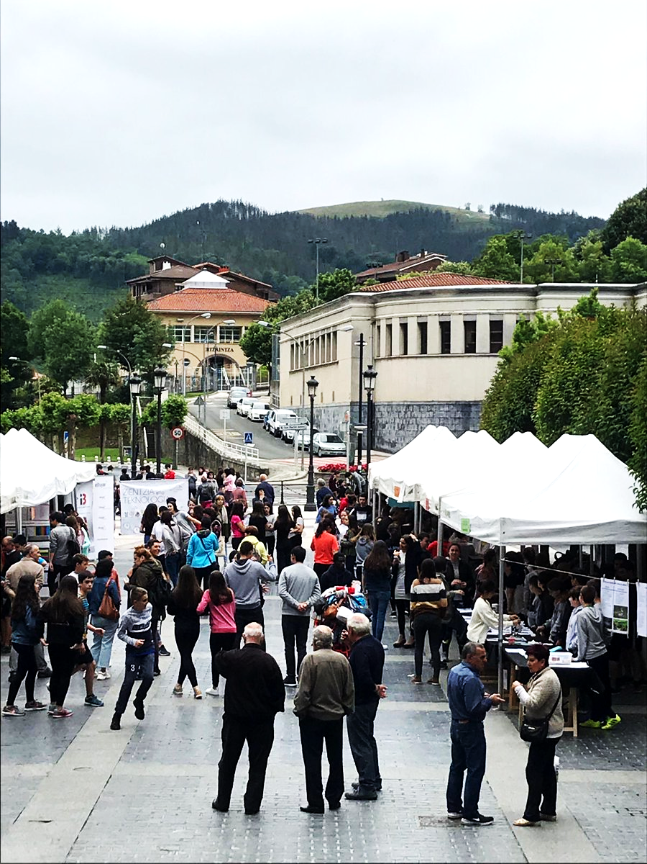
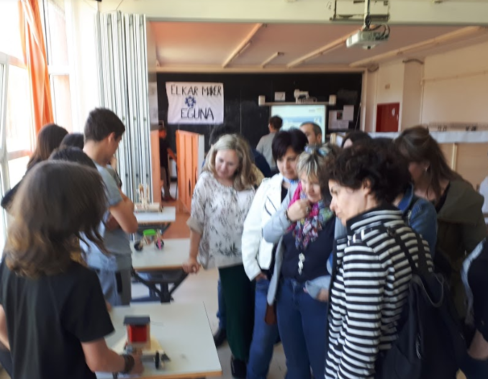
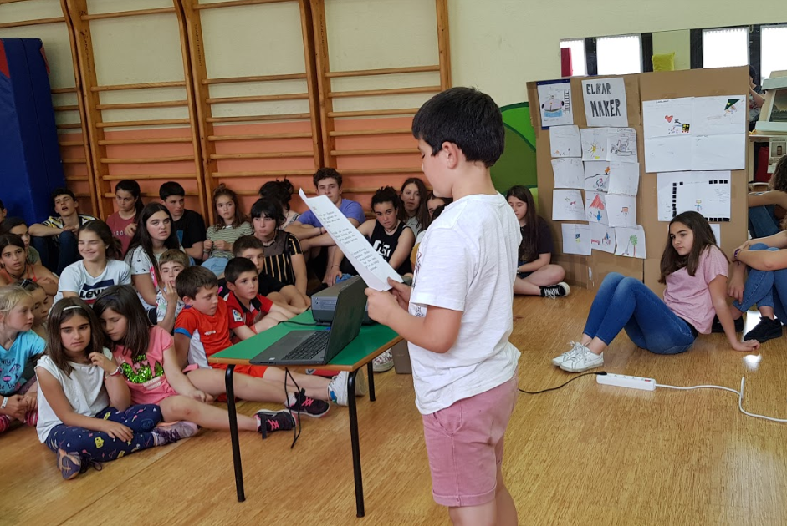
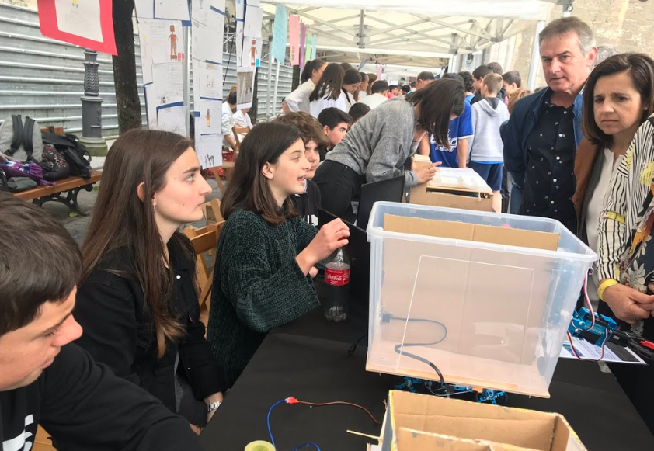
Preparación y presentación pública de los trabajos
Día ElkarMaker
ElkarMaker eguna
2019
Laguntzailea/ Colabora:
Laguntzailea/ Colabora:
www.steam.eus

Slide 13
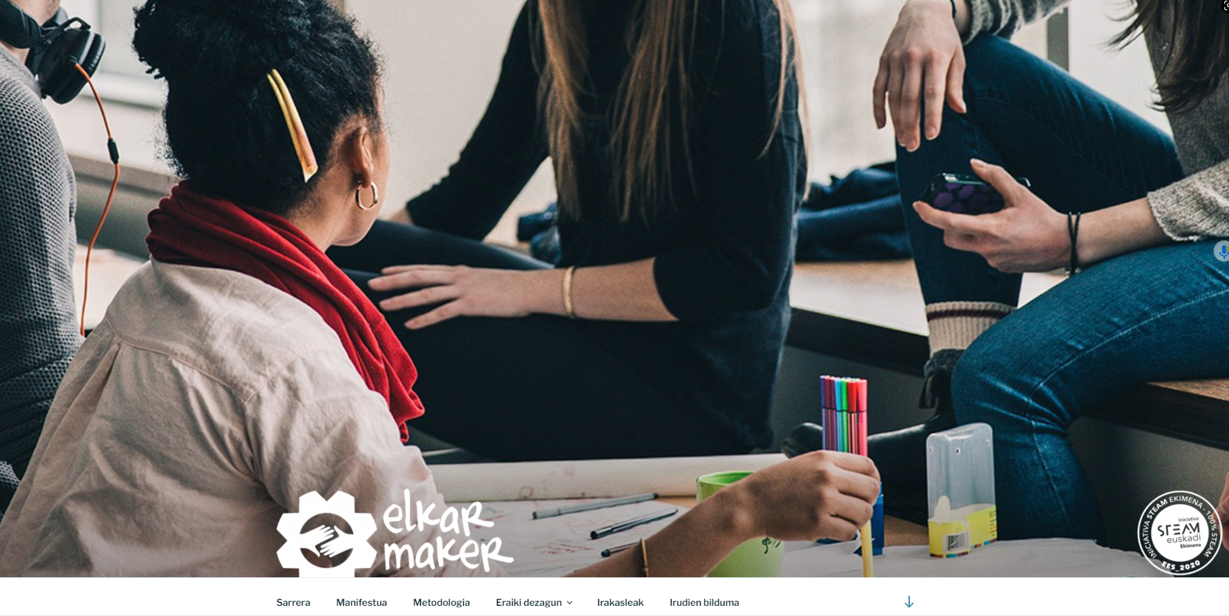
STEAM EUSKADI TOPAKETAK
Berrikuntza
Laguntzailea/ Colabora:
Laguntzailea/ Colabora:
www.elkarmaker.eus
www.steam.eus

Slide 14
Eskerrik asko!

